Slide 1
Kwalifikowalność wydatków w ramach
Europejskiego Funduszu Społecznego
w latach 2014-2020
Urząd Marszałkowski Województwa Śląskiego
Wydział Europejskiego Funduszu Społecznego

Slide 2
^{ZMIANA WYTYCZNYCH}
Nowe Wytyczne w zakresie kwalifikowania wydatków w ramach Europejskiego Funduszu Rozwoju Regionalnego, Europejskiego Funduszu Społecznego oraz Funduszu Spójności na lata 2014-2020
obowiązują od 23 sierpnia 2017 roku
przy ocenie kwalifikowalności poniesionych wydatków stosuje się wersję Wytycznych obowiązującą w dniu poniesienia wydatku
do oceny prawidłowości postępowań, stosuje się wersję obowiązującą w dniu wszczęcia postępowania

Slide 3
^{WYDATKI KWALIFIKOWALNE}
Racjonalne i efektywne
Cena rynkowa (taryfikator)
Niezbędne

Slide 4
^{WKŁAD WŁASNY}
Dofinansowanie
Wkład własny
Wartość projektu
^{pieniężny lub niepieniężny} ^{publiczny lub prywatny}
(decyduje status prawny beneficjenta, partnera)
może być wniesiony w ramach kosztów pośrednich

Slide 5
^{WKŁAD NIEPIENIĘŻNY}
Może być wniesiony w ramach projektu:
ze składników majątku Beneficjenta,
z majątku innych podmiotów, jeżeli możliwość taka wynika z przepisów prawa oraz zostanie to odpowiednio ujęte w zatwierdzonym wniosku o dofinansowanie,
w postaci świadczeń wykonywanych przez wolontariuszy.
Wydatki poniesione na wycenę wkładu niepieniężnego są kwalifikowalne.

Slide 6
^{ŚRODKI TRWAŁE}
Definicja – art. 3 ust. 1 pkt. 15 ustawy o rachunkowości
bezpośrednio powiązane
z projektem
(np. wyposażenie sali w przedszkolu)
wykorzystywane w celu wspomagania wdrażania projektu
(np. rzutnik na szkolenia)
Środki trwałe oraz koszty ich dostawy, montażu i uruchomienia, są kwalifikowalne w całości lub w części zgodnie z ich wykorzystaniem na potrzeby projektu.
Środki trwałe są kwalifikowalne w wysokości odpowiadającej odpisom amortyzacyjnym za okres, w którym są wykorzystywane w projekcie.

Slide 7
^{ŚRODKI TRWAŁE}
Wartość wydatków poniesionych na zakup środków trwałych o wartości jednostkowej równej i wyższej niż 3 500 ,00 PLN netto oraz cross-financingu nie może łącznie przekroczyć 20 % finansowania unijnego.
Wydatki objęte cross-financingiem nie mogą przekroczyć limitu 10 % unijnego finansowania.
Wydatki stanowiące środki trwałe oraz objęte cross-financingiem nie mogą być wykazane w ramach kosztów pośrednich.

Slide 8
^{ŚRODKI TRWAŁE / AMORTYZACJA}
Wydatki związane z zakupem środków trwałych i niematerialnych i prawnych kwalifikują się do współfinansowania pod warunkiem, że wartości te będą ujęte w ewidencji środków trwałych oraz wartości niematerialnych i prawnych.
Kiedy środki trwałe są monitorowane?
Kiedy amortyzacja?
Jeśli dany wydatek jest środkiem trwałym (w rozumieniu polityki rachunkowości Beneficjenta) oraz
Jeśli jego wartość jest równa lub większa niż 3 500,00 PLN netto
- Jeśli dany wydatek jest środkiem trwałym (w rozumieniu polityki rachunkowości Beneficjenta);
- Jego wartość musi być równa lub większa niż 3 500,00 PLN netto

Slide 9
^{CROSS-FINANCING}
Cross-financing dotyczy wyłącznie:
zakupu nieruchomości,
zakupu infrastruktury, rozumianej jako elementy nieprzenośne, na stałe przytwierdzone do nieruchomości,
dostosowania lub adaptacji budynków i pomieszczeń.
środki trwałe ≠ cross-financing

Slide 10
^{KOSZTY POŚREDNIE}
obsługa
koordynacja
- kadrowa
- księgowa
- finansowa (konto projektu)
- prawna (zamówienia publiczne)
- sekretariat
- koszty utrzymania (media, ubezpieczenia majątkowe)
- strona www
- oznakowanie
- materiały informacyjne
promocja
rekrutacja
monitorowanie i ewaluacja
koszty zarządu
Wykreślono: koszty ochrony oraz sprzątania pomieszczeń !!!

Slide 11
^{KOSZTY POŚREDNIE}
Koszty pośrednie są rozliczane tylko na postawie stawki ryczałtowej, której limit procentowy ustalany jest na podstawie wartości kosztów bezpośrednich projektu.
Wartość kosztów bezpośrednich projektu (w PLN) | %
do 830 tys. PLN włącznie | 25 %
powyżej 830 tys. do 1 740 tys. PLN włącznie | 20 %
powyżej 1 740 tys. do 4 550 tys. PLN włącznie | 15%
powyżej 4 550 tys. PLN | 10 %

Slide 12
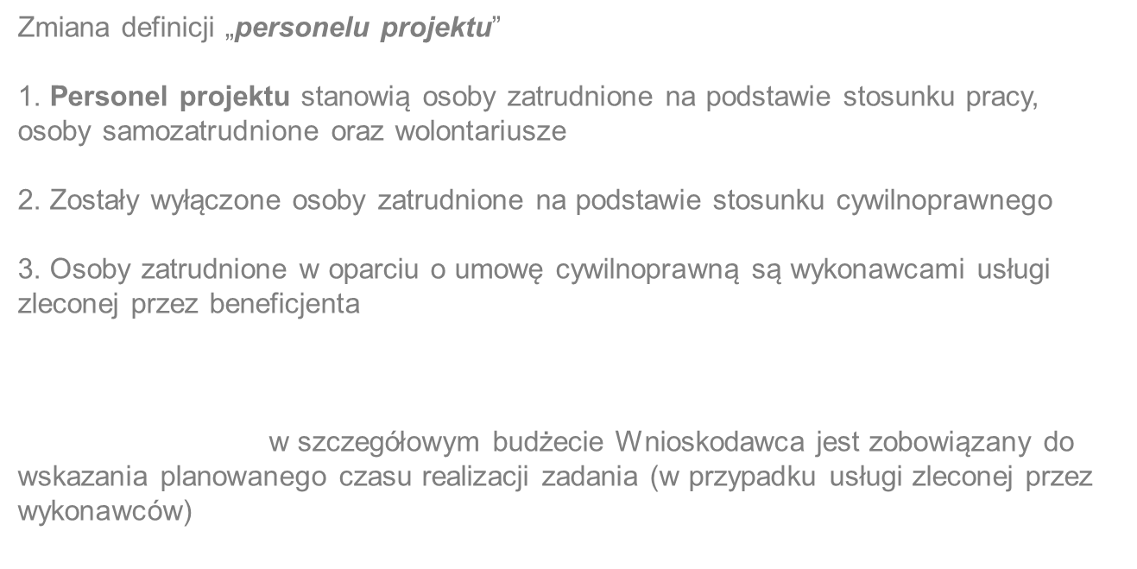
przy Wykonawcach nie obowiązuje limit 276 godzin
Wykonawcy nie są ujmowani w Bazie personelu

Slide 13
KOSZTY ZWIĄZANE Z ANGAŻOWANIEM PERSONELU
Koszty personelu
wynagrodzenie netto
podatek
ZUS
(składki na ubezpieczenie społeczne i zdrowotne)
inne
(FP, Fundusz Gwarantowanych Świadczeń Pracowniczych, „13”, delegacje, dodatek (max. 40 %), nagrody, premie)

Slide 14
KOSZTY ZWIĄZANE Z ANGAŻOWANIEM PERSONELU
Dodatkowe wynagrodzenie roczne jest kwalifikowalne, jeżeli:
wynika z prawa pracy,
odpowiada wymiarowi zaangażowania w projekcie
Wyposażenie stanowiska pracy jest kwalifikowalne, jeżeli wymiar czasu pracy wynosi co najmniej ½ etatu.
Czas pracy zaangażowanej osoby nie może przekroczyć łącznie 276 godzin miesięcznie.
We wniosku o dofinansowanie należy wskazać szacunkowy czas pracy (etat/liczba godzin) oraz formę zaangażowania (stosunek pracy/stosunek cywilnoprawny itp.).

Slide 15
KOSZTY ZWIĄZANE Z ANGAŻOWANIEM PERSONELU
UWAGA!
W przypadku projektów partnerskich nie jest dopuszczalne angażowanie jako personelu projektu pracowników partnerów przez beneficjenta i odwrotnie!

Slide 16
^{WYDATKI NIEKWALIFIKOWALNE}
W ramach wynagrodzenia personelu niekwalifikowalne są:
wpłaty dokonywane przez pracodawców na PFRON;
świadczenia realizowane ze środków ZFŚS dla personelu
projektu;
koszty ubezpieczenia cywilnego funkcjonariuszy publicznych za szkodę wyrządzoną przy wykonywaniu władzy publicznej;
nagrody jubileuszowe i odprawy pracownicze dla personelu projektu;
koszty składek i opłat fakultatywnych, niewymaganych obowiązującymi przepisami prawa krajowego, chyba że zostały przewidziane w regulaminie pracy lub innych przepisach, zostały wprowadzone co najmniej 6 miesięcy przed złożeniem wniosku o dofinansowanie, potencjalnie obejmują wszystkich pracowników danej instytucji;
odprawy emerytalno – rentowe (nowość!!!)

Slide 17
^{PODWÓJNE FINANSOWANIE}
zakup środka trwałego + amortyzacja
VAT
w przypadku możliwości odzyskania tego podatku ze środków budżetu państwa
współfinansowanego ze środków UE lub/oraz dotacji z krajowych środków publicznych w ciągu 7 poprzednich lat (10 lat dla nieruchomości)
wkład własny niepieniężny
rozliczenie wydatku w kosztach bezpośrednich i pośrednich
współfinansowany ze środków UE lub/oraz dotacji z krajowych środków publicznych w ciągu 7 poprzednich lat (10 lat dla nieruchomości)
zakup używanego środka trwałego

Slide 18
^{WYDATKI NIEKWALIFIKOWALNE}
Następujące wydatki są niekwalifikowalne :
koszty pożyczek/kredytów zaciągniętych na prefinansowanie dotacji
prowizje w ramach operacji wymiany walut
odsetki od zadłużenia
kary i grzywny
zakup nieruchomości i infrastruktury oraz dostosowanie lub adaptacja budynków i pomieszczeń, za wyjątkiem wydatków ponoszonych jako
cross-financing
wydatki związane z wypełnieniem wniosku o dofinansowanie
lub premiami dla autorów wniosku

Slide 19
Dziękuję za uwagę
Wydział Europejskiego Funduszu Społecznego
Urzędu Marszałkowskiego Województwa Śląskiego
ul. Dąbrowskiego 23,
40-037 Katowice
www.rpo.slaskie.pl
efs@slaskie.pl

